Slide 1
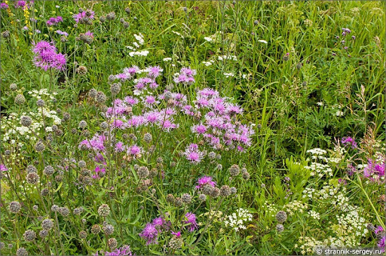
“Зелена аптека” у поході виконала: О.М.Кух

Slide 2
Тема заняття: Лікарські рослиниу поході, способи їх застосування.
Мета: ознайомити вихованців з лікарськими рослинами: їх виглядом, властивостями, сферою застосування та способами лікування.
Набуті компетентності: уміння розрізняти рослини та застосовувати їх в умовах походу

Slide 3
У поході нас оточує безліч рослин – у лісі, лузі, полі, на галявинах. Багато з них має лікувальні властивості, якими варто скористатися у непередбачуваних ситуаціях. Рослини – круглорічні ліки, оскільки можна використовувати бруньки, кору, листя, стебла, коріння. Найпоширеніше використання у вигляді чаю чи кашиці з перемелених рослин

Slide 4
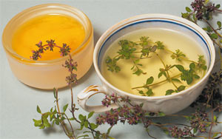
Трав’яні чаї
Трав’яний чай готується шляхом заварювання листя, квіток, ягід, стебел або коренів рослин гарячою водою.
Це призводить до розчинення вторинної рослинної речовини, а також надає смак воді. Можна використовувати свіжі, сушені або ферментовані трави.
Для трав’яного чаю рекомендується використовувати температуру води 100 °C. Час заварювання становить від шести до десяти хвилин

Slide 5
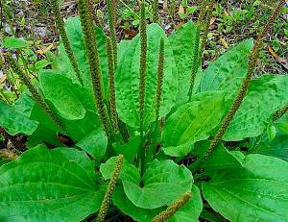
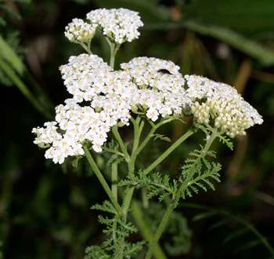
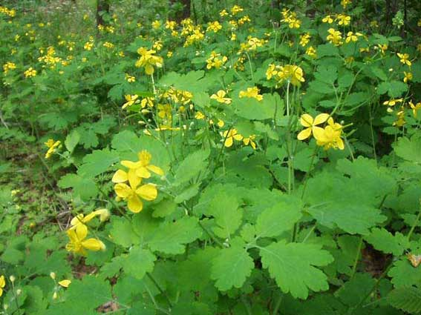
Аптека під ногами
Подряпини та дрібні рани можна вилікувати листям подорожника або деревію. Перед використанням їх потрібно помити, пом'яти і прикласти до рани.
Для загоєння дрібних ран можна використати листок чистотілу, помивши та розім'явши його руками і приклавши жовту масу до ранки
При відсутності перев'язувального матеріалу замінити його можна корою вільхи, берези, калини, верби. Для цього потрібно зняти нижній тонкий шар кори і розім'яти його руками..
Подорожник великий
Деревій звичайний
Чистотіл звичайний

Slide 6
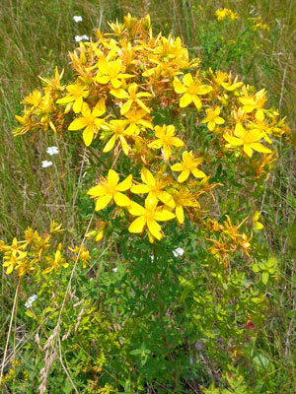
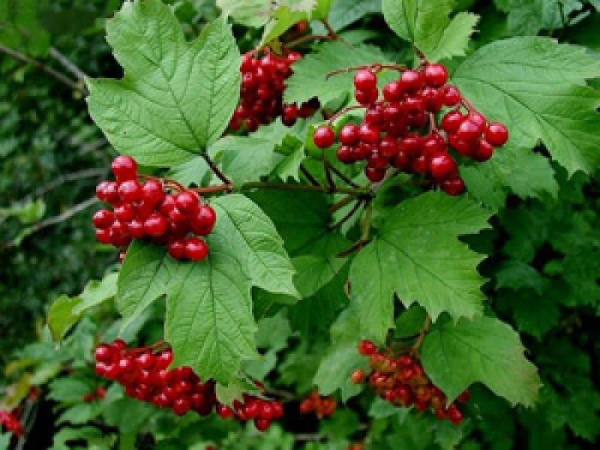
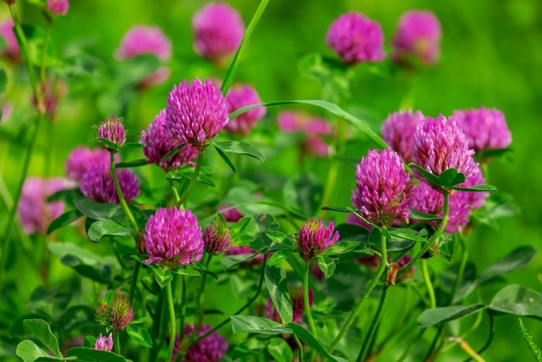
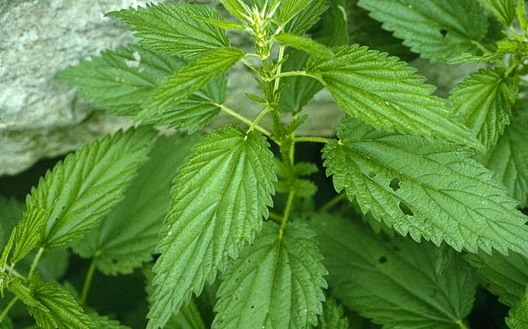
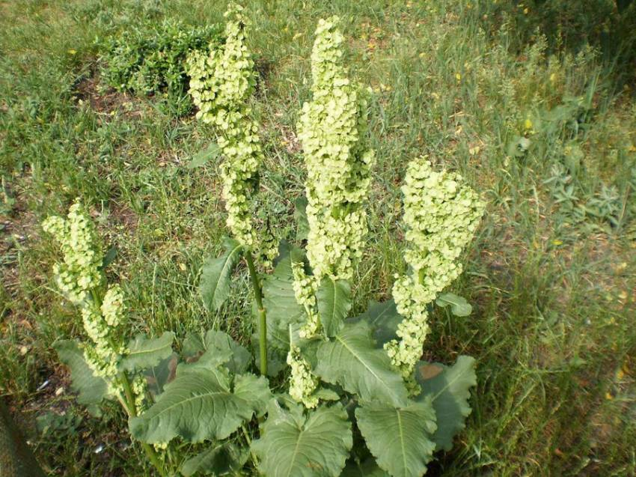
При кровотечах прикласти розім'яті листки звіробою, деревію, кропиви, подорожника, пижма, кори калини, молоді листки дуба.
Ранозагоювальними засобами є подорожник, листя цибулі, чистотілу, щавлю, конюшини, м'яти, мох.
Калина
Звіробій лікарський
Кропива дводомна
Щавель кінський
Конюшина лугова

Slide 7
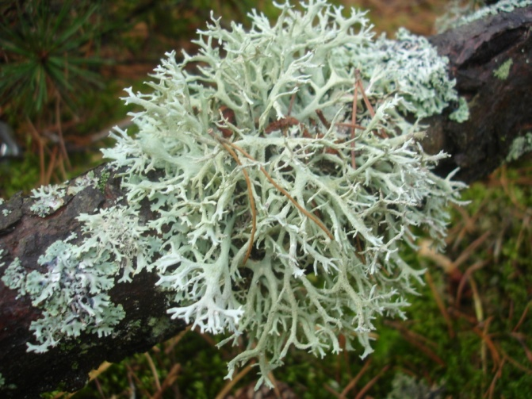
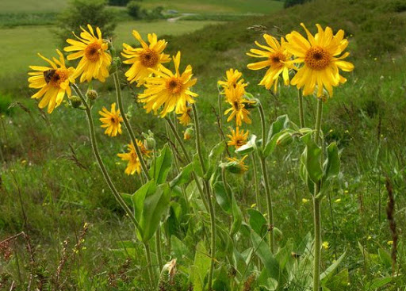
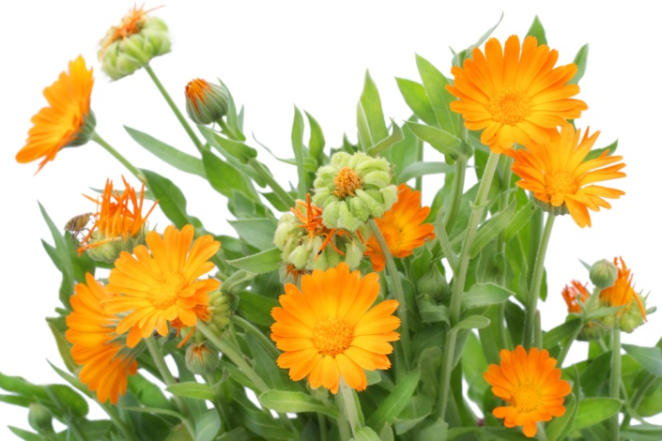
Глибокі рани спочатку потрібно обробити антисептиками. Ними можуть бути такі лікарські рослини як кропива дводомна, мох ісландський, деревій, вільха, бадан, тополя, брусниця, чорниця, пижмо, ліщина, бузина, щавель кінський, звіробій, ясен, клен, чебрець, рогіз, арніка гірська, календула, мати-й-мачуха та інші.
Найлегше з рослин зробити відвар. Для цього беруть листя, гілки, кору чи коріння, які потрібно дрібно порізати і залити холодною водою (співвідношення 1 : 1), а потім довести до кипіння і кип'ятити протягом 15 хвилин. Відвар має бути темно-коричневого кольору та терпким на смак. Коли відвар трохи охолоне, ним можна обробляти рану. Замість вати можна використати мох, суху траву.
Мох ісландський
Арніка гірська
Нагідки лікарські

Slide 8
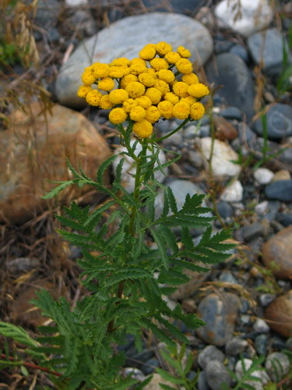
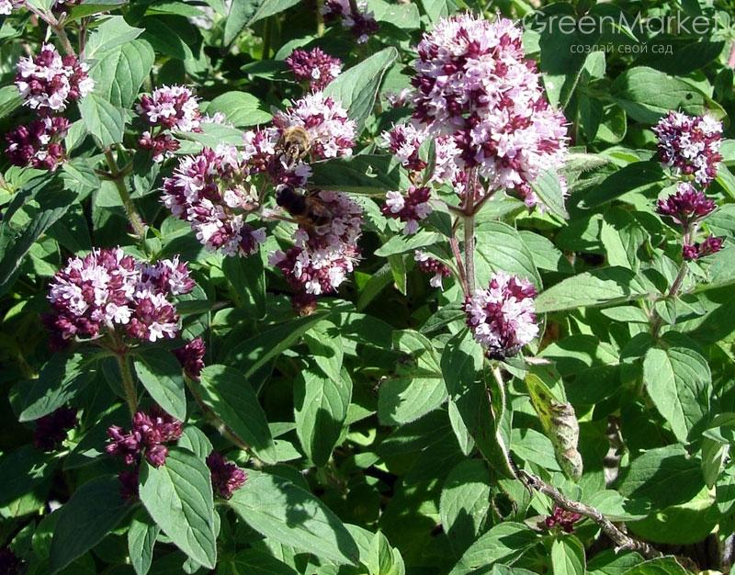
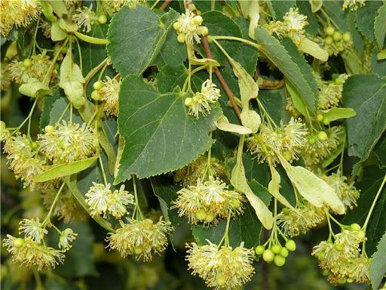
Головний біль. З сухих квіток пижма готують настій (5 г на 200 г окропу, настоювати 20 хвилин, а потім пити по 100 г 3 рази на день). Дуже добре знімають головний біль прикладені до скроні свіжі листки липи або відвар материнки (2 столові ложки трави залити 200 г окропу. Пити по 200 г двічі на день перед їдою).
Допомагає настій із коріння валеріани, листя суниці, звіробою, м'яти, квітів ромашки, календули. Все це змішати, залити 1 л окропу і прокип'ятити ще 5 хвилин. 10 хвилин настояти, а потім процідити. Пити по 100 г тричі на день.
Липа серцелиста
Материнка звичайна
пижмо

Slide 9
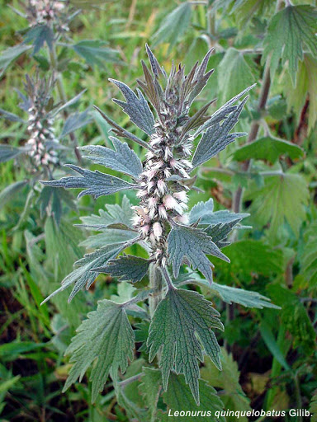
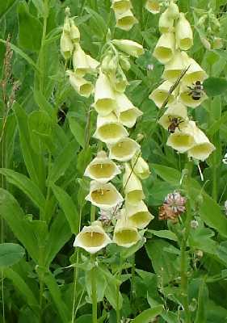
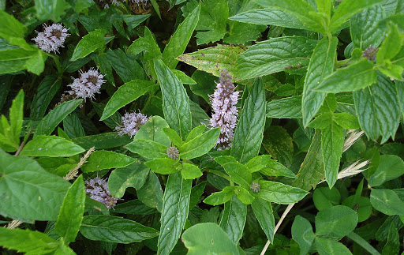
При серцевих болях дуже ефективно допомагають відвари з конвалії, глоду, наперстянки лікарської, рододендрона золотистого, м’яти. Для відвару використовуються квіти, листки, трава (співвідношення 1 : 10, 7-10 хвилин кип'ятити і приймати через 6-7 хвилин).
Дуже добре допомагає відвар з кропиви собачої.
М’ята польова
Кропива собача пятилопатева
Наперстянка

Slide 10
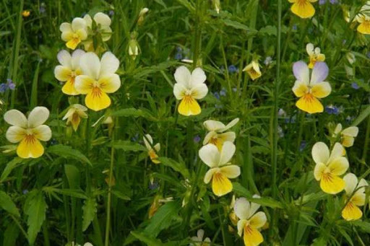
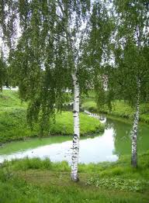
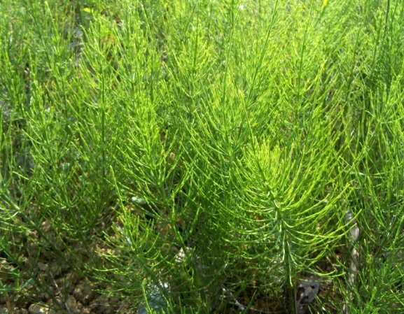
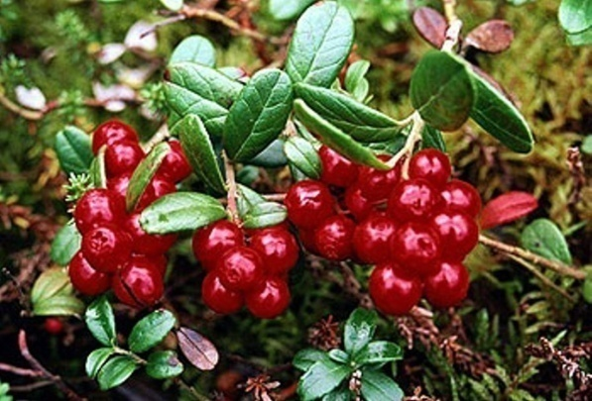
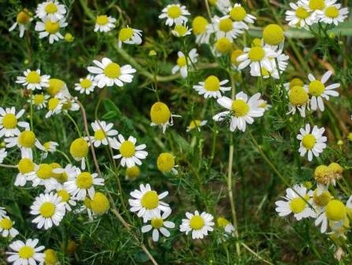
Як сечогінний засіб можна використовувати листя брусниці, берези, лопуха, хвощу польового, фіалки, медунки лікарської, кропиви дводомної, м'яти, квіти бузини, волошки, рододендрона золотистого. Для приготування відвару (співвідношення 1 : 1) залити холодною водою відповідну рослину і кип'ятити 15-20 хвилин, після чого настояти 10 хвилин, а потім вживати по ковтку через 3-5 хвилин.
Фіалка польова
Хвощ польовий
Береза повисла
Ромашка лікарська
Брусниця звичайна

Slide 11
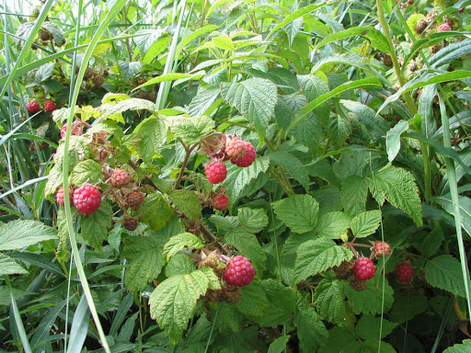
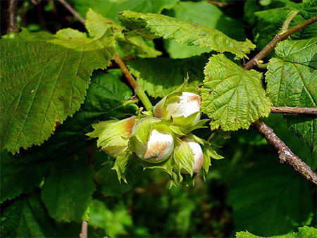
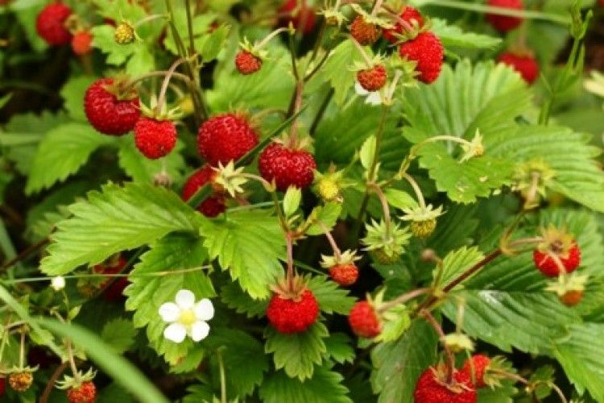
При простудних хворобах рекомендується потогінний чай з сухих плодів малини (2 частини), трави материнки (1 частина), суцвіття липи (1 частина), листя мати-й-мачухи (1 частина). Дві ложки цієї суміші всипати до 0,5 л води і кип'ятити 10 хвилин, а потім настоювати 20 хвилин. Пити по 2 склянки перед сном. Добре допомагає відвар з листків суниці, квіток липи, трави череди. Готують так, як чай (1 столова ложка на склянку води) і приймають по % склянки 3 рази на день. Відвар ліщинового листя використовують для полоскання горла. Відвар ромашки добре нагріти в казанку, нахилитися над ним, накривши голову рушником, подихати парою, а потім випити калинового чаю з м'ятою чи липовим цвітом. Весною можна пити сік берези або клена, чай з листя суниць.
Малина
Ліщина
Суниця

Slide 12
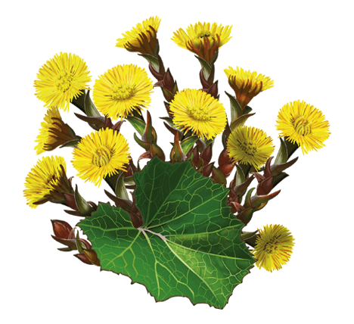
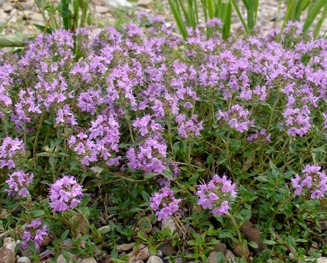
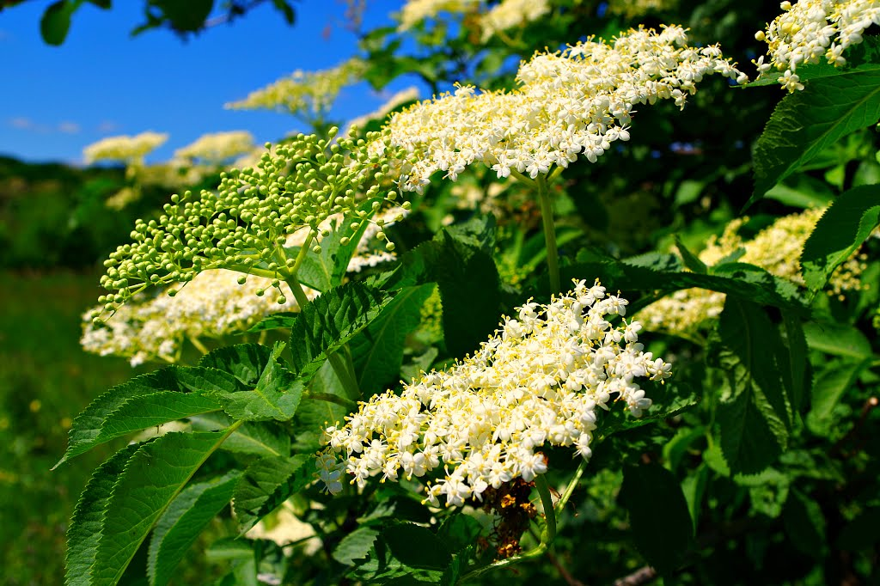
При кашлі пити відвар з квітів бузини (2 столові ложки квітів залити 200 г окропу і настоювати 20 хвилин, пити гарячим по % склянки 3-4 рази на день). Добре допомагає чай з чебрецю (1 столову ложку чебрецю настояти в 200 г окропу і пити по 1 склянці 3-4 рази на день) або відвар квіток і листя мати-й-мачухи.
Нежить. Аптечна ромашка (1 столова ложка ромашки заливається 200 г окропу. Цим настоєм промиваємо носову порожнину). Дуже ефективне лікування нежитю соком цибулі або хріну.
Мати-й-мачуха
чебрець
цвіт Бузини чорної

Slide 13
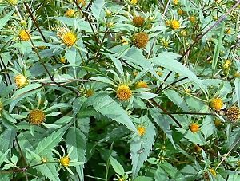
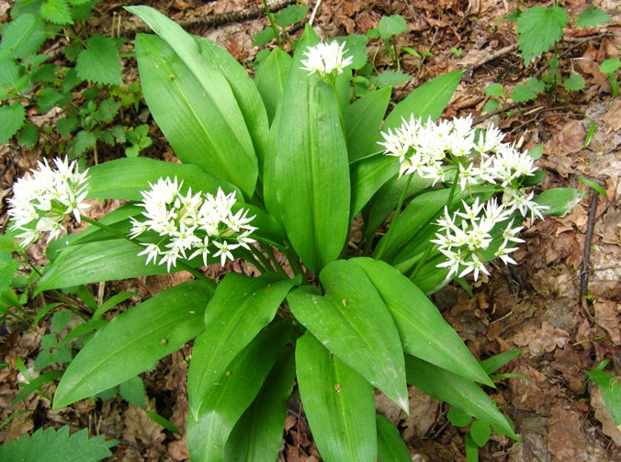
Фурункул. Аптечна ромашка (2 столові ложки квіток залити 400 г окропу та дати настоятися 30 хвилин). Настій процідити, а масу, яка залишається, накласти на фурункул).
Нарив швидко дозріє, якщо до нього прикладати примочки з череди і кропиви. Можна також використати розім'яті листочки подорожника, підсмажену цибулю, листки черемші.
Череда
Черемша

Slide 14
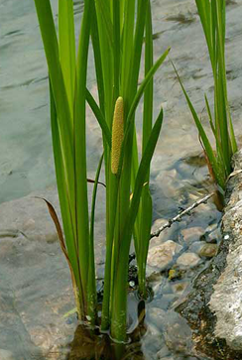
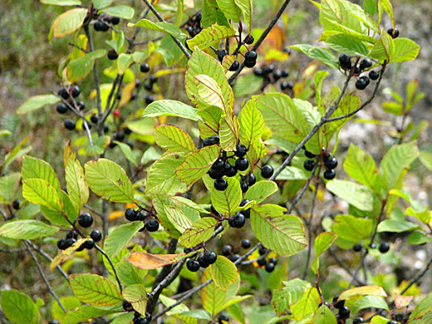
При розладі шлунку (пронос) використовують плоди чорниці, черемхи, свіжу недостиглу горобину, чай з квітів терну, суцвіття горобини. Добре допомагають настої або відвари звіробою, кропиви, пижма, аптечної ромашки, кісток кизилу (заварювати, як чай). Можна використовувати відвар кори дуба і кореня лепехи звичайної (1 столову ложку цієї суміші залити 200 г води і кип'ятити 25-30 хвилин. Приймати 5 разів на день. При розладі шлунку (запор) потрібно їсти свіжу бузину або пити відвар кори крушини. Добре допомагають настої плодів жостеру і насіння льону, насіння подорожника.
Жостер (крушина)
Лепеха болотна

Slide 15
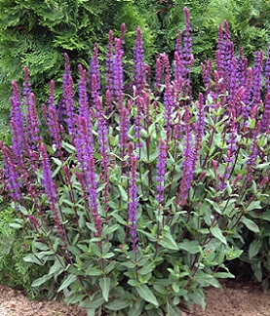
Зубний біль. Великий зубець часнику дрібно порізати і покласти на зап'ястя руки з тієї сторони, де болить зуб. Можна полоскати рота відваром череди, подорожника, шавлії, м'яти, материнки, чебрецю (10-15 г залити 200 г води і кип'ятити 10 хвилин, а потім настоювати 15 хвилин). Мідний відвар шавлії гарячим тримати в роті з того боку, де болить зуб. Тонкий, добре промитий корінь подорожника покласти у вухо з тієї сторони, де болить зуб.
Шавлія лікарська

Slide 16
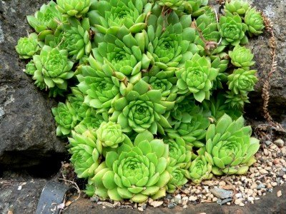
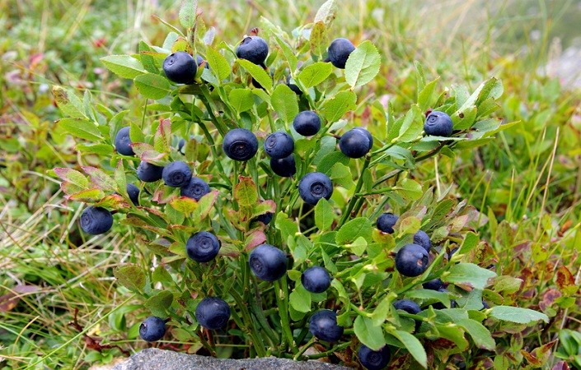
Опіки. Місце потрібно охолодити і накласти пов'язку з пом'ятих листків молодила. Варені ягоди чорниці використовують як мазь для лікування обпечених частин тіла, проти прищів, висипів та виразок.
Молодило
Чорниця

Slide 17
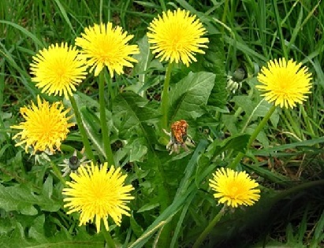
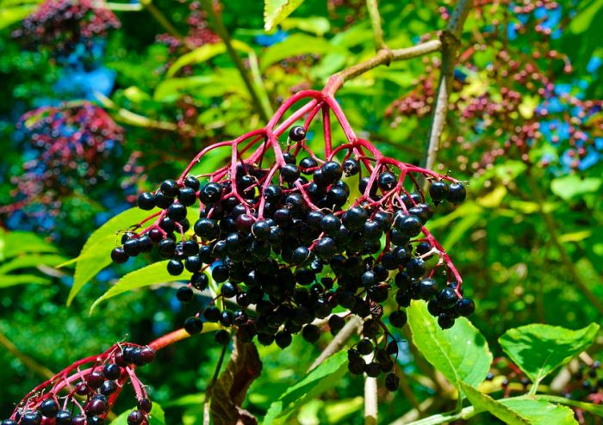
Для хімічної обробки води використовують мох (як фільтр), гілки ялини, сосни, туї, верби, кору берези, дуба, бука, ліщини, траву чебрецю – прокип’ятити для знезараження.. При укусах комах потрібно змастити або натерти ці місця соком кульбаби, чебрецю, ягодами бузини.
Кульбаба лікарська
ягоди Бузини чорної

Slide 18
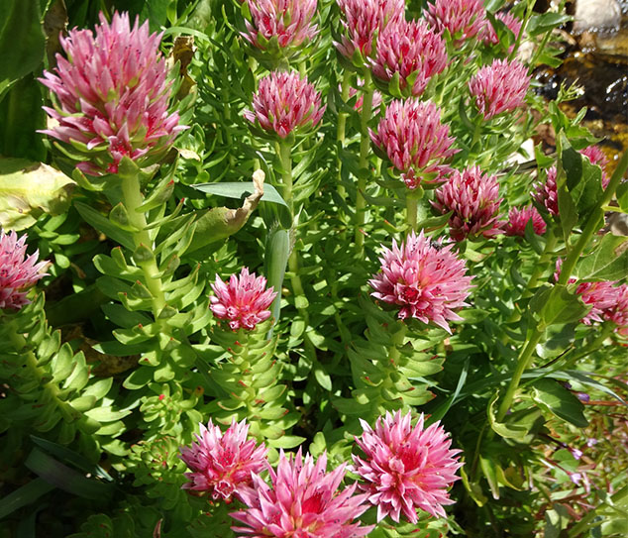
У поході для підтримання тонусу добре пити відвар з золотого кореня (родіоли рожевої).
Але в Карпатах родіола рожева - під охороною, і зривати її заборонено!
Родіола рожева

Slide 19
Важливо! Використовуйте рослини, які точно знаєте! Ніколи не перевищуйте дозу відварів чи настоїв.
Лікарські рослини бувають і отруйними!
За матеріалами підручника Філіпов З.І. Спортивний туризм. Організація і методика спортивно-туристичної роботи // Навчальний посібник для студентів вищих навчальних закладів фізкультурного профілю. – Дрогобич: Коло, 2010. – 344 с.

